Slide 1
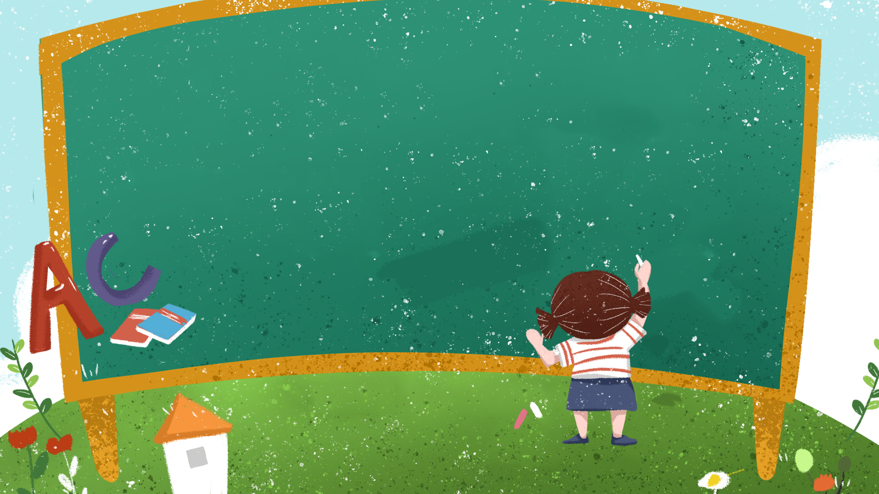


Slide 2


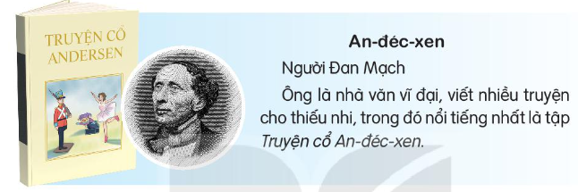

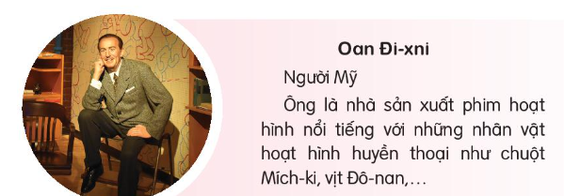
Em biết những người nổi tiếng nào? Nói điều em biết về một trong những người đó?

Slide 3


HOẠT ĐỘNG
NHÓM ĐÔI
Em biết những người nổi tiếng nào?
Nói điều em biết về một trong những người đó?

Slide 4


Chia sẻ
Nói trước lớp
Nhận xét
Trình bày
Nhận xét, góp ý lịch sự cho bạn

Slide 5
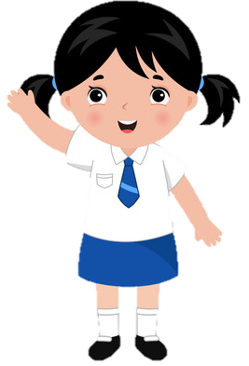
Nêu cảm nghĩ của em về một người nổi tiếng

Slide 6
a. Tên người đó là gì?
NGƯỜI NỔI TIẾNG
d. Em có cảm nhận gì về người nổi tiếng đó?
b. Người đó ở nước nào?
c. Thành tích nổi bật của người đó là gì?

Slide 7
Chia sẻ
Nêu cảm nghĩ của em
Nhận xét
Trình bày
Nhận xét, góp ý lịch sự cho bạn

Slide 8
Vận dụng

Slide 9


Video nói đến người nổi tiếng nào?
Việc làm của họ là gì? Có ích cho xã hội không?

Slide 10


